Slide 2
몸 풀고
마음 풀고
- 공을 주고 받으며 이야기해요. -

Slide 3
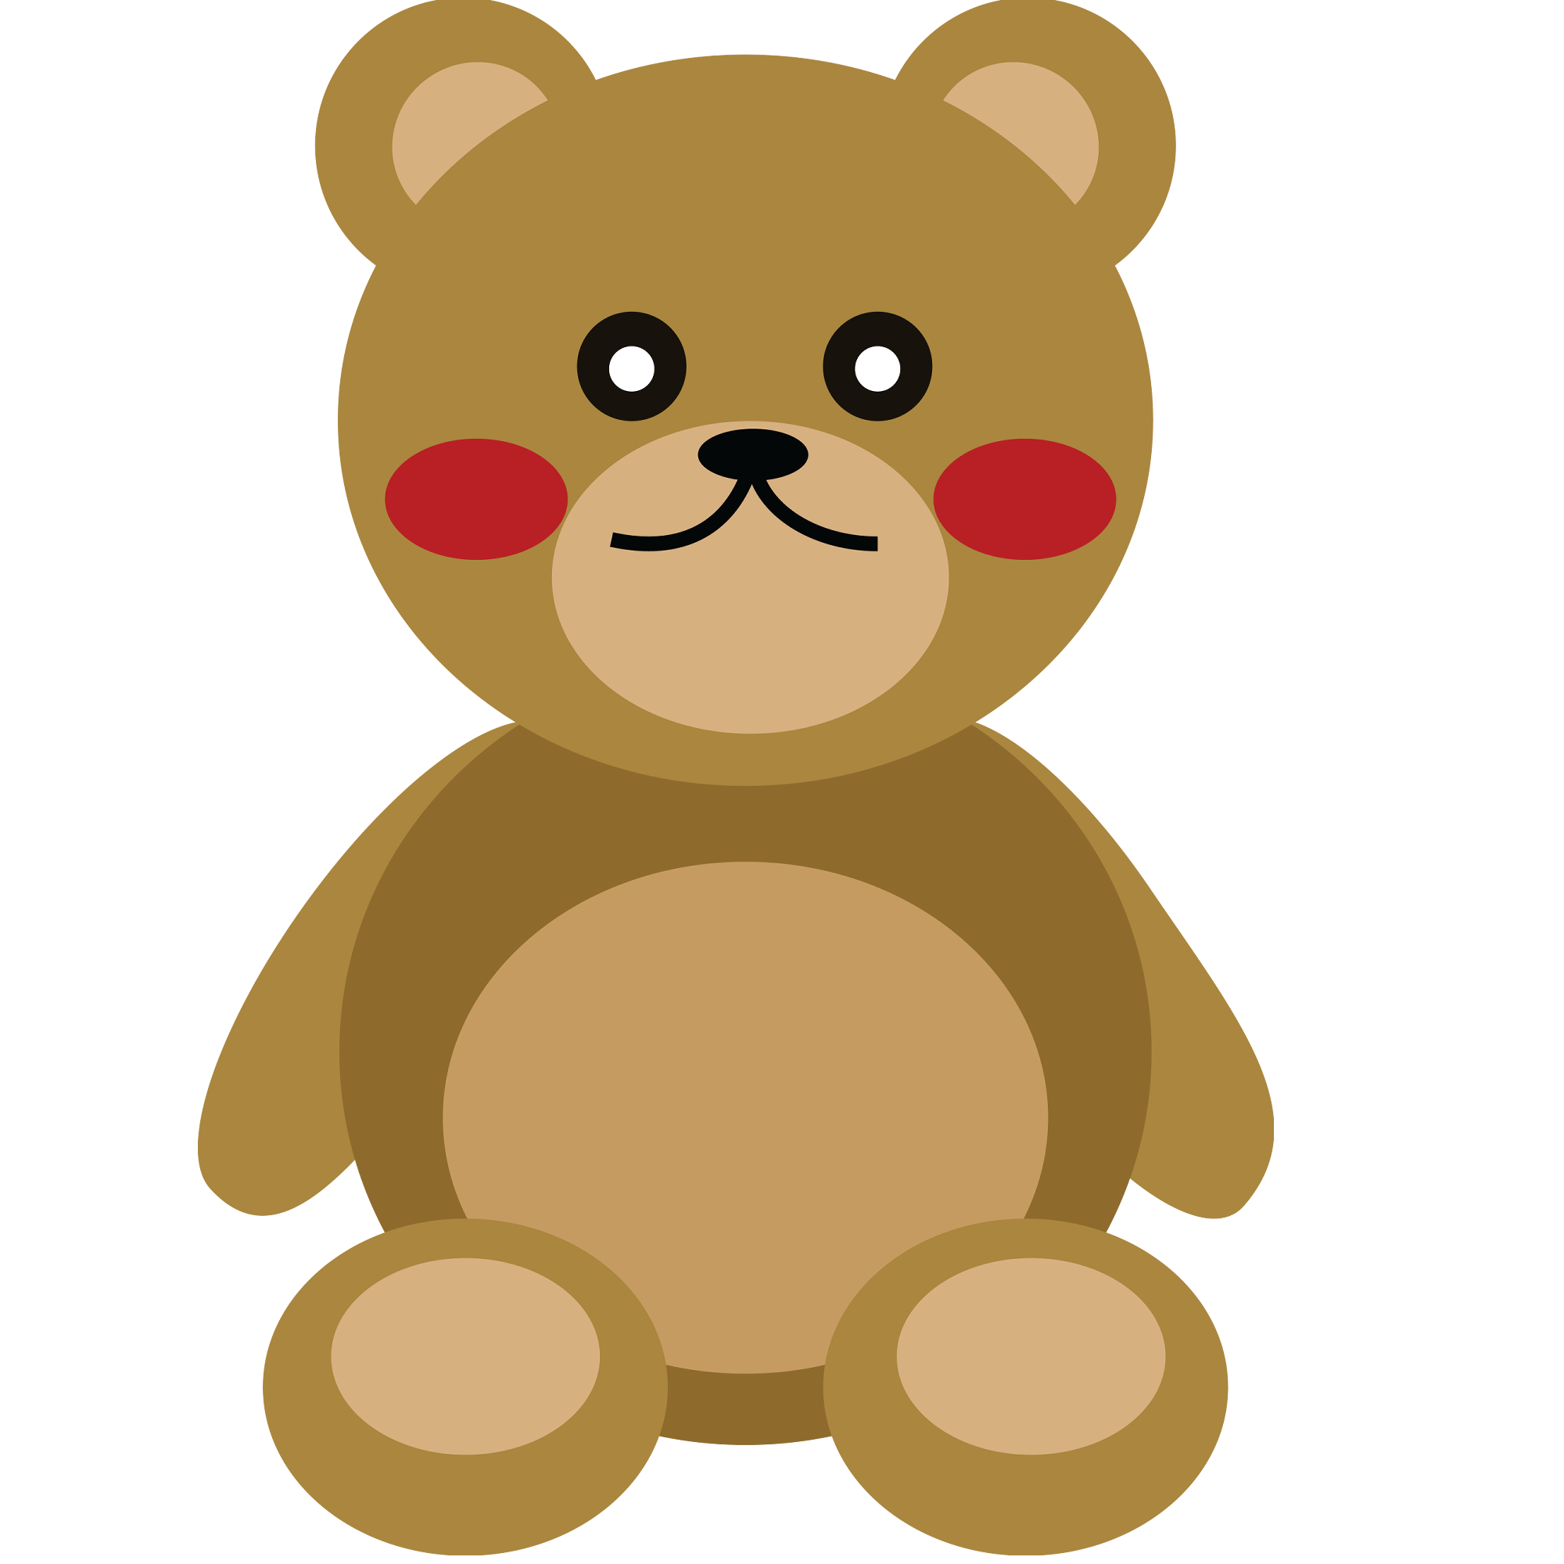
‘몸 풀고 마음 풀고’ 활동 방법
1. 공(또는 인형)을 1개 준비해요.
2. 선생님이 먼저 질문 내용에 답하고 다 말하면 다음 사람에게 공을 던져요.
3. 공을 받은 사람은 질문 내용에 답하고 또 다음 사람에게 공을 던져요.
4. 우리반 모두가 질문 내용에 답하면 끝!
5. 활동이 다 끝난 후 궁금한 점이 생겼다면 친구에게 질문해도 좋아요.

Slide 4
‘몸 풀고 마음 풀고’
자, 그럼 이제 질문을 뽑아볼까요?
1
2
3
4
5

Slide 5
‘몸 풀고 마음 풀고’
규칙 설명
질문 뽑기
오늘 나의 기분을
색깔로 표현한다면?
그 이유는?

Slide 6
‘몸 풀고 마음 풀고’
규칙 설명
질문 뽑기
우리 학교에서
내가 가장 좋아하는 장소는?
그 이유는?

Slide 7
‘몸 풀고 마음 풀고’
규칙 설명
질문 뽑기
내가 가장 좋아하는
급식 메뉴는?

Slide 8
‘몸 풀고 마음 풀고’
규칙 설명
질문 뽑기
요즘 내가 즐겨 듣는 노래는?
그 이유는?

Slide 9
‘몸 풀고 마음 풀고’
규칙 설명
질문 뽑기
학교에서 했던 것 중에
가장 기억에 남는 일은?
또는
올해 우리반에서
꼭 해보고 싶은 일은?

Slide 10
공동체를 위한
교실놀이
- 놀이하며 배려와 협동을 키워요. -

Slide 11
먼저 생각해보아요!
Q. 교실놀이는 왜 하는 걸까요?
Q. 이기고 지는 것이 중요할까요?
재미로
놀기 위해서
협동, 존중, 배려를 배우려고
이기는 것이 가장 중요하다.
승패보다 중요한 것은 다 함께
협력하는 것이다.

Slide 12
먼저 생각해보아요!
마음가짐이 준비되었다면
교실놀이를 골라보아요!
1
2
3

Slide 13
큰 바람이 불어~!
< TIP >
술래가 말할 내용이 생각나지 않을 때, 한 명에게 물어봐도 좋아요.
(예시) 술래: 가장 좋아하는 음식은?
지목 당한 사람: 떡볶이!
(가장 좋아하는 음식이 떡볶이인 사람 움직이기)
놀이 뽑기
1. 교실 가운데 동그랗게 의자만 두고 앉아요.
2. 술래를 정하고, 의자 하나를 밖으로 빼요.
3. 모두가 “큰 바람이 불어~”라고 팔을 흔들며 구호를 주면,
술래가 “~한 사람!”이라고 외쳐요. (예시) 안경 쓴 사람!
4. 술래가 말한 것에 해당하는 사람들이 다른 의자로 옮겨 앉고,
의자에 앉지 못한 사람이 다음 술래가 돼요.

Slide 14
미션! 실내화 옮기기!
놀이 뽑기
1. 교실 책상과 의자를 모두 밀고, 두 팀으로 나누어서 바닥에 앉아요.
2. 두 팀의 맨 끝에 의자를 하나씩 놓고,
팀원의 실내화를 모두 모아 맨 앞에 두어요.
3. 신호가 울리면, 손을 쓰지 않고 오직 발로만 실내화를 넘겨요.
(이 때, 발에 실내화를 끼우면 반칙)
4. 마지막 사람이 실내화를 의자에 올리면 성공
5. 제한 시간 내에 가장 많은 실내화를 옮기는 팀이 승리!

Slide 15
번호 순서대로! 스피드! 공 돌리기
놀이 뽑기
1. 앉은 자리 그대로 놀이를 시작해요.
2. 선생님이 공을 준 사람부터 번호 순으로 공을 던져서 넘겨요.
3. 우리 반 목표 시간을 설정해요.
4. 목표 시간 내에 처음 사람에게 번호 순서대로 공이 돌아오면 성공!
(중간에 공을 떨어뜨려도 괜찮아요.)
5. 성공했다면, 번호 순서를 거꾸로 또는 공 두 개로 도전해보세요.
6. 중간에 모둠 자리를 한 번 섞어주면 더욱 재밌어요.
Notes:
신나는 배경음악이 깔리면 더더욱 재밌어요!
추천 유튜브 Hawaii five – O theme song (https://youtu.be/qdPLUzKgWoc)

Slide 16
놀이를 마치며
교실놀이를 성공할 수 있었던
방법은 무엇이었나요?

Slide 17
놀이를 마치며
모두 즐겁게 교실놀이를 하기 위해
우리에겐 어떤 마음(자세)이 필요할까요?

Slide 18
놀이를 마치며
교실놀이에서 느꼈던 교훈을 생각하며
다음 시간에는
우리반에 필요한
학급 규칙을 만들어봅시다.

